Slide 1






Slide 2


1. Tìm hiểu về tác dụng của đèn học

Slide 3

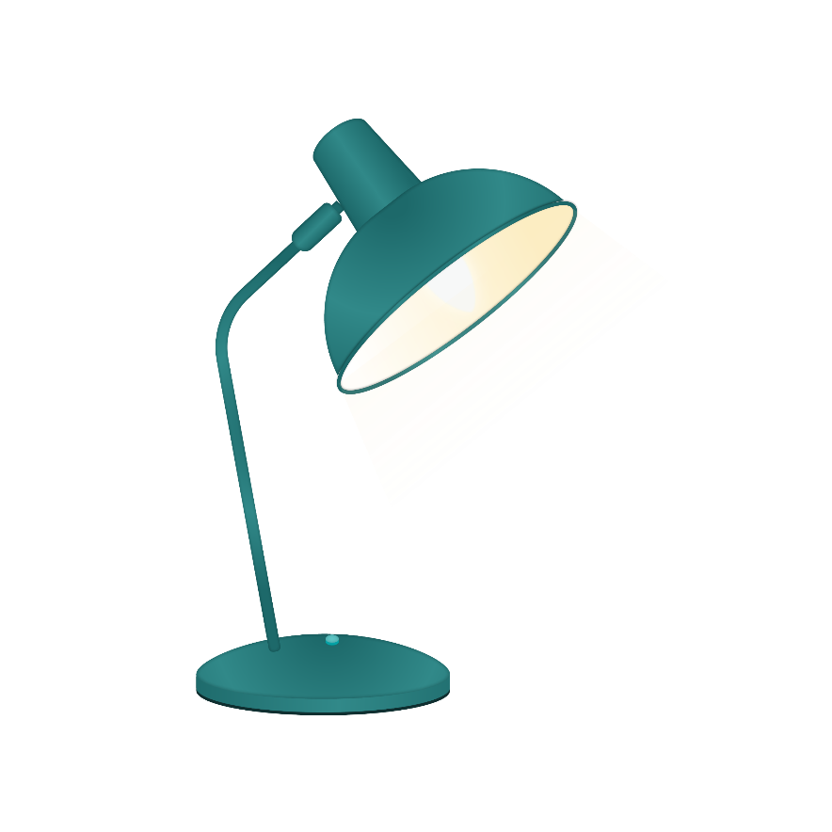
2. Tìm hiểu một số bộ phận chính của đèn học

Slide 4
Công dụng các bộ phận của đèn
Tên bộ phận | Công dụng
Chụp đèn | Bảo vệ bóng đèn, tập trung ánh sáng và chống mỏi mắt
Công tắc
Bật và tắt đèn
Dây nguồn
Nối đèn học với nguồn điện
Bóng đèn
Phát ra ánh sáng
Thân đèn
Điều chỉnh hướng chiếu sáng của đèn
Đế đèn
Giữ cho đèn đứng vững

